Slide 1
Schools Management System
By Codeflex Systems

Slide 2
Schools Management System
Details with screenshots

Slide 3
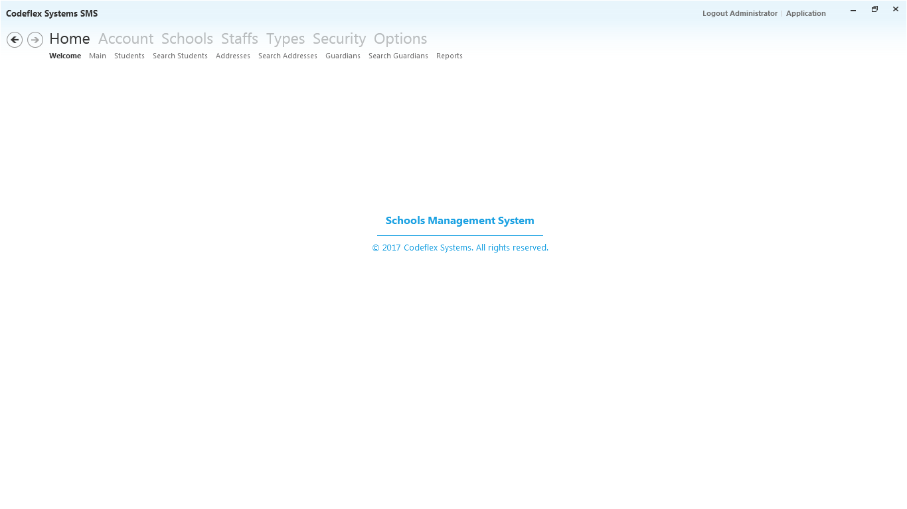

Slide 4
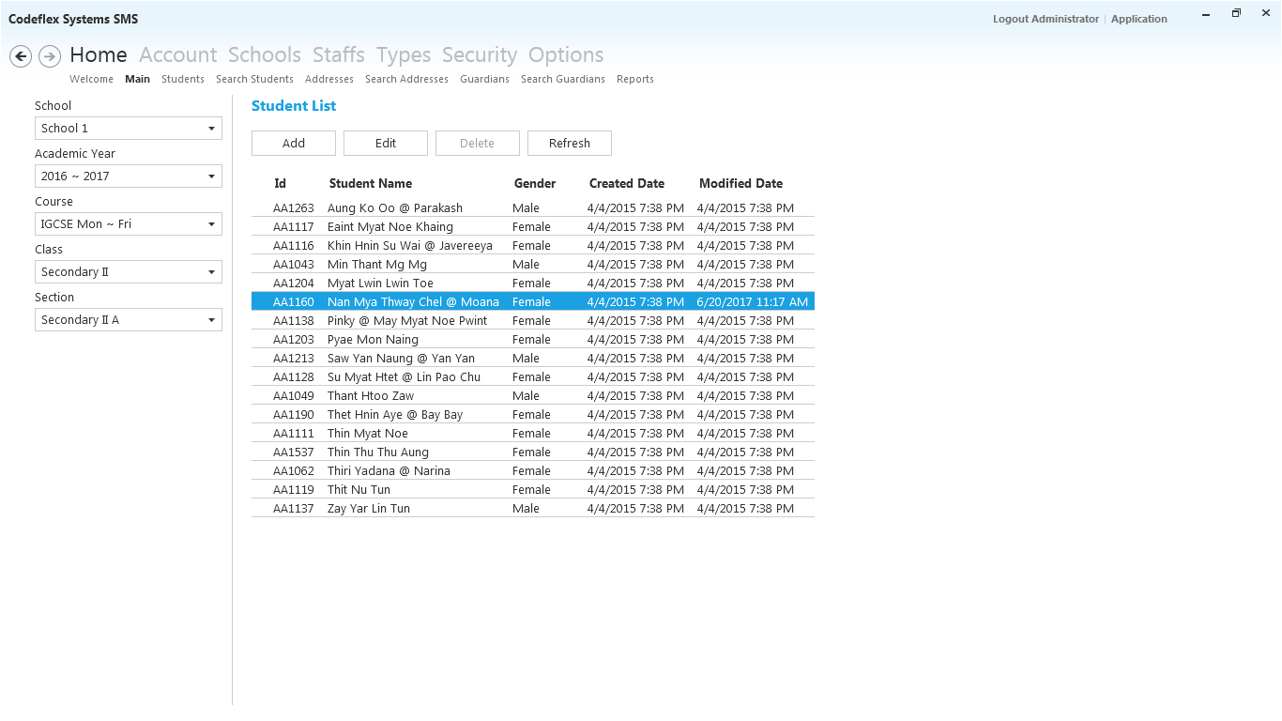

Slide 5
*** Schools Management
Schools
‌Academic Years
Courses
Classes
Sections
Search Sections

Slide 6
* Schools
ေက်ာင္းတစ္ေက်ာင္းကိုေသာ္ လည္းေကာင္း၊ ေက်ာင္းအမ်ားကိုေသာ္ လည္းေကာင္း စီမံခန႔္ခြဲနိုင္သည္။
ေက်ာင္းတစ္ေက်ာင္းတြင္ အမည္၊ ေဆာင္ပုဒ္၊ လိပ္စာႏွင့္ ဖုန္းနံပါတ္မ်ား၊ အီးေမးလ္လိပ္စာမ်ား ပါဝင္ပါသည္။

Slide 7
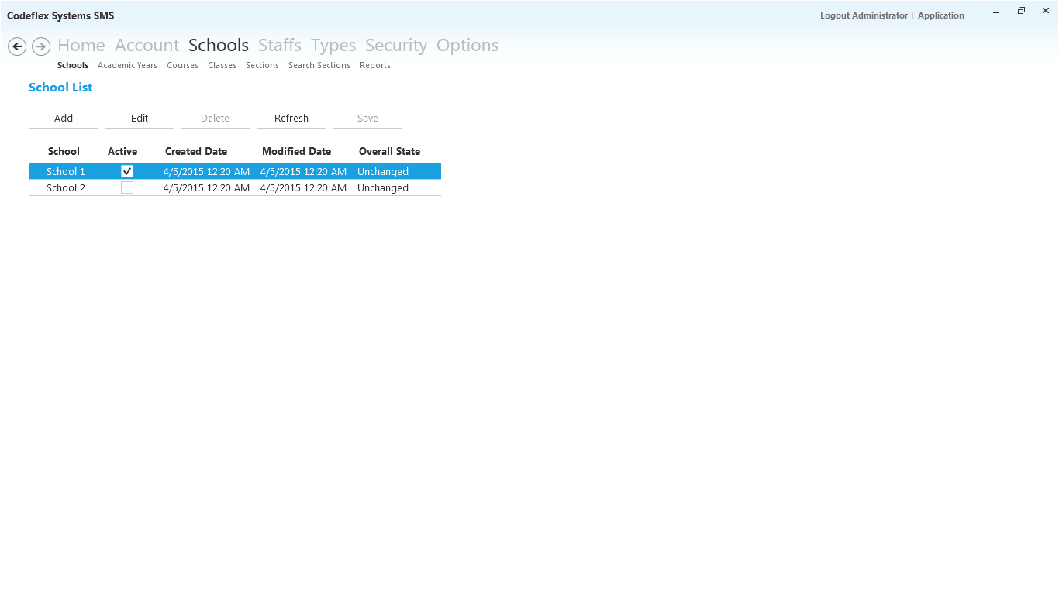

Slide 8
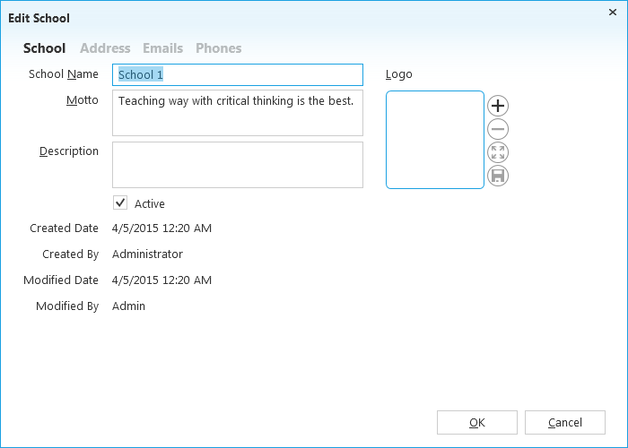

Slide 9
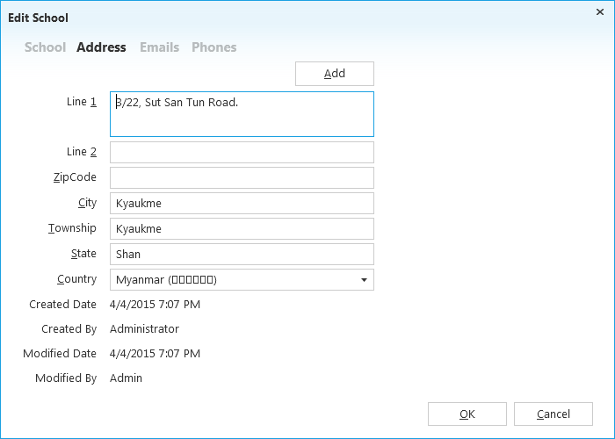

Slide 10
* ‌Academic Years
ေက်ာင္းမ်ား၏ ပညာသင္ႏွစ္မ်ားကို စီမံခန႔္ခြဲနိုင္သည္။

Slide 11
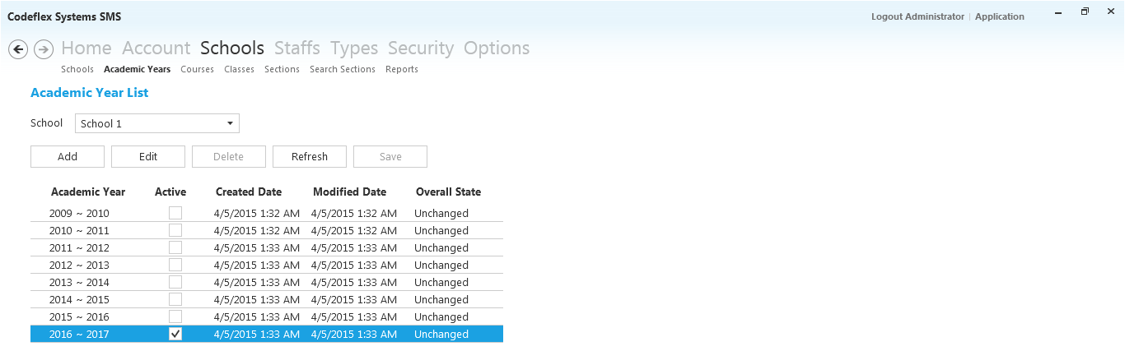
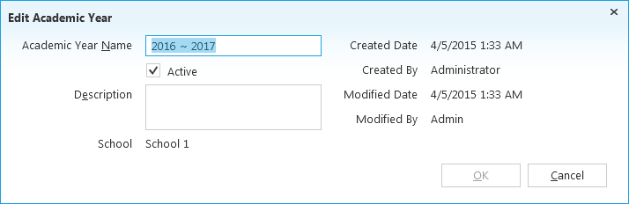

Slide 12
* Courses
ပညာသင္ႏွစ္မ်ား၏ သင္ရိုးမ်ားကို စီမံခန႔္ခြဲနိုင္သည္။

Slide 13
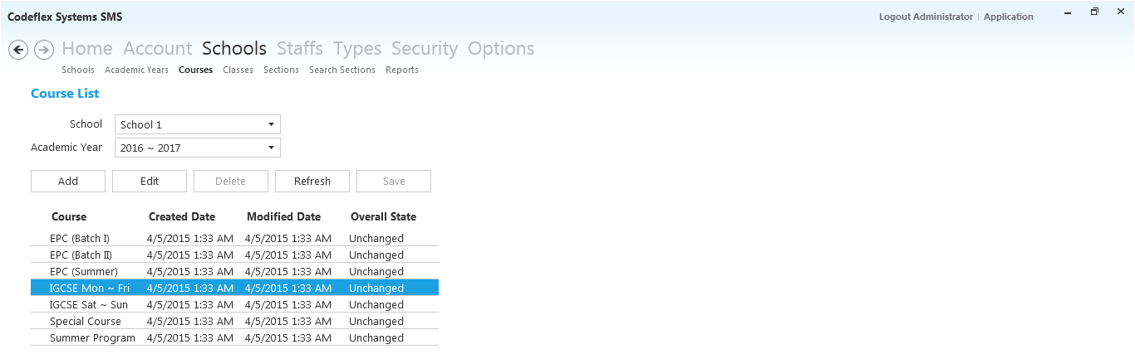
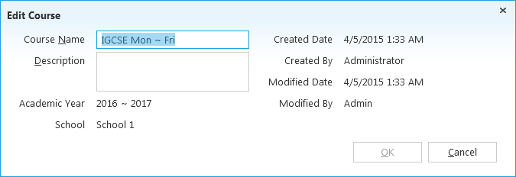

Slide 14
* Classes
သင္ရိုးမ်ား၏ အတန္းမ်ားကို စီမံခန႔္ခြဲနိုင္သည္။

Slide 15
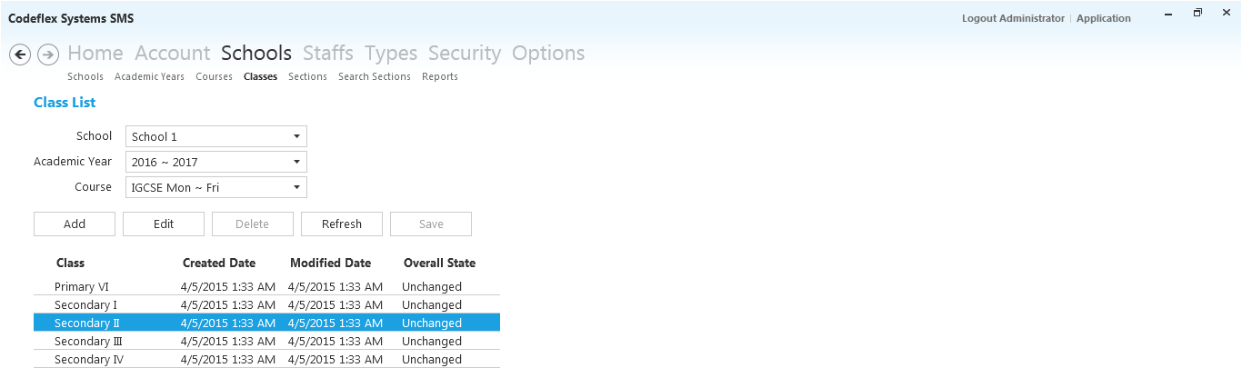
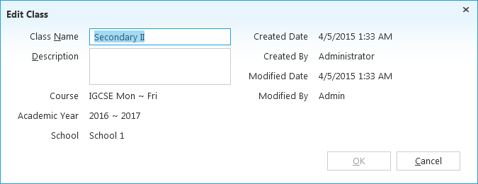

Slide 16
* Sections
အတန္းမ်ား၏ အခန္းမ်ားကို စီမံခန႔္ခြဲနိုင္သည္။
အခန္းတိုင္းတြင္ အမည္၊ အခန္းနံပါတ္၊ စတင္ ဖြင့္လွစ္သည့္ ေန႕၊ ၿပီးဆုံးမည့္ ေန႕၊ သင္တန္းအခ်ိန္တို႔ ပါဝင္သည္။ ထို႔ျပင္ သင္တန္းေၾကးလည္း ပါဝင္ပါသည္။

Slide 17
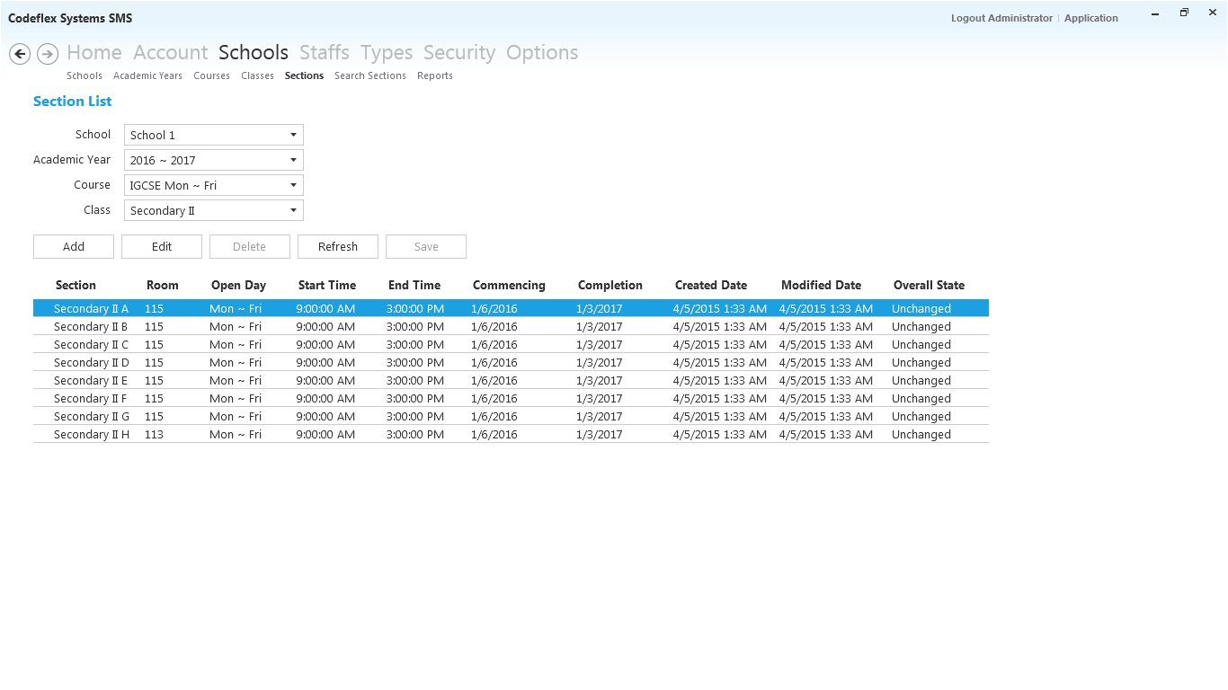

Slide 18
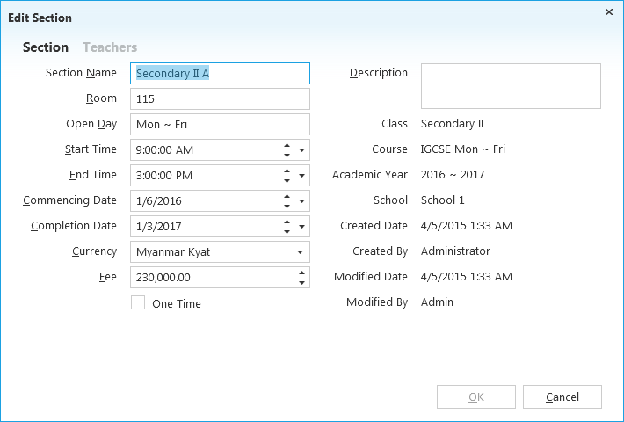
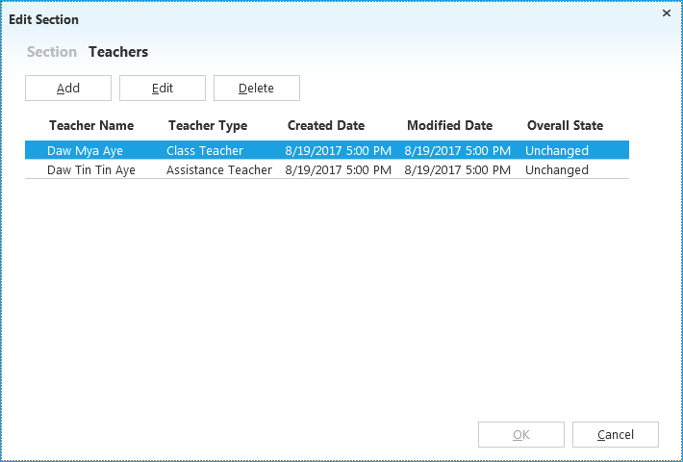

Slide 19
* Search Sections
Database တြင္ သိမ္းဆည္းထားေသာ အခန္းမ်ားကို ရွာေဖြ၍ ျပန္လည္ စီမံခန႔္ခြဲနိုင္သည္။
ရွာေဖြရာတြင္ အခန္းအမည္၊ အခန္းနံပါတ္၊ စတင္ ဖြင့္လွစ္သည့္ ေန႕၊ ၿပီးဆုံးမည့္ ေန႕၊ သင္တန္းအခ်ိန္၊ သင္တန္းေၾကး စသည္တို႔ျဖင့္ ရွာေဖြနိုင္သည့္အျပင္ ေက်ာင္းသားတက္ေရာက္ျခင္း မရွိေသာ အခန္းမ်ားကိုပါ ရွာေဖြနိုင္သည္။

Slide 20
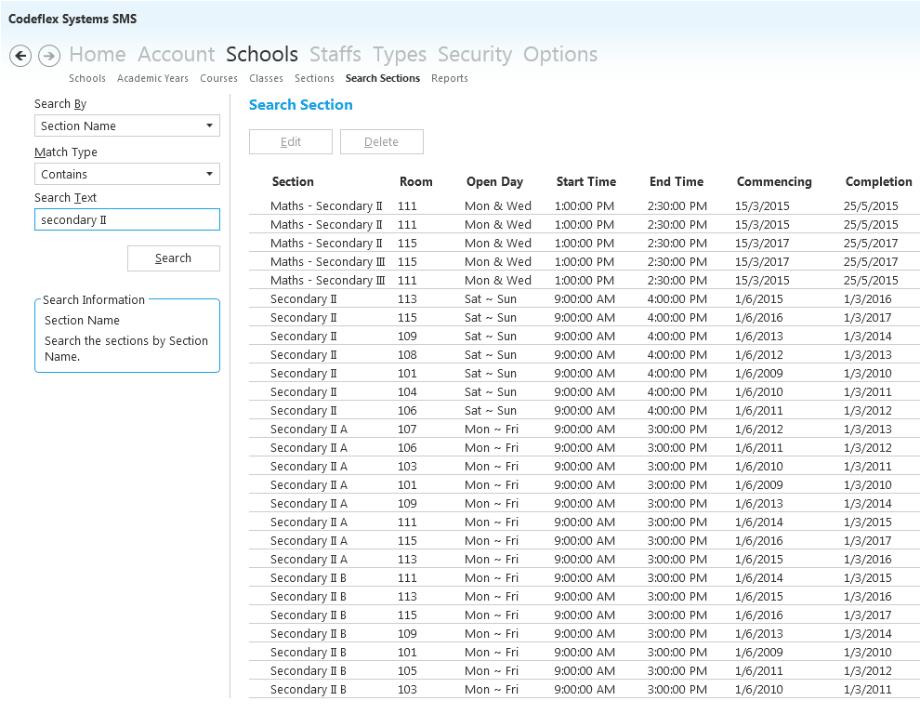
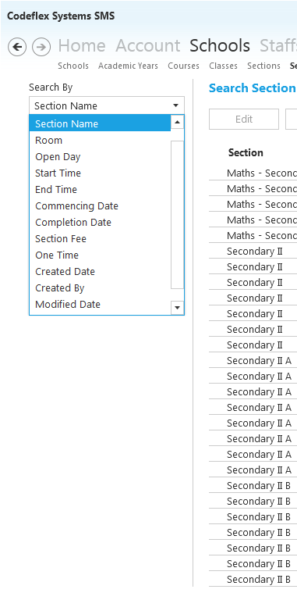

Slide 21
*** Student Information Management
Students
Search Students
Addresses
Search Addresses
Guardians
Search Guardians

Slide 22
* Students
ေက်ာင္းသူ၊ ေက်ာင္းသား၏ ကိုယ္ေရးအခ်က္အလက္မ်ားကို စီမံခန႔္ခြဲနိုင္သည္။
အမည္၊ တျခားအမည္၊ ေက်ာင္းဝင္နံပါတ္၊ ေမြးသကၠရာဇ္၊ ေမြးဖြားသည့္ နိုင္ငံ၊ ကိုးကြယ္သည့္ ဘာသာ၊ မွတ္ပုံတင္၊ ဓါတ္ပုံ၊ ေနရပ္ လိပ္စာမ်ား၊ ဖုန္းနံပါတ္မ်ား၊ အီးေမးလ္ လိပ္စာမ်ား၊ မိဘ သို႔မဟုတ္ အုပ္ထိန္းသူမ်ား စသည္တို႔အျပင္ တက္ေရာက္ခဲ့ေသာ အတန္းမ်ား၊ တက္ေရာက္ဆဲ အတန္းမ်ားလည္း ပါဝင္ပါသည္။

Slide 23
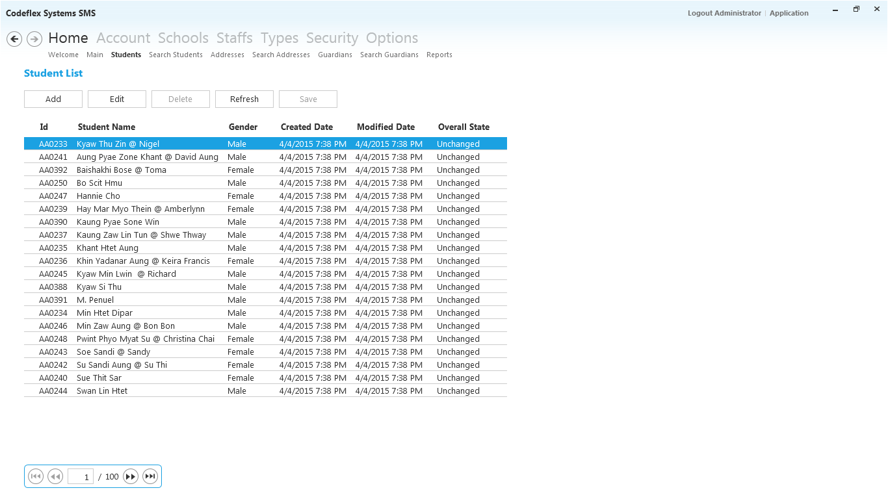

Slide 24
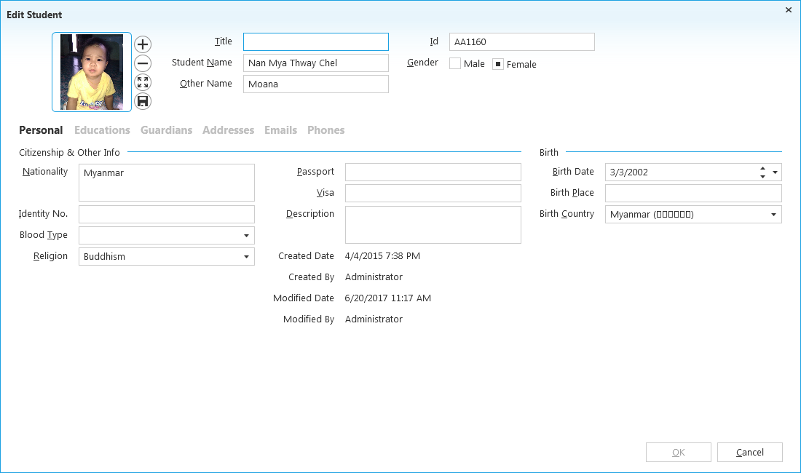

Slide 25
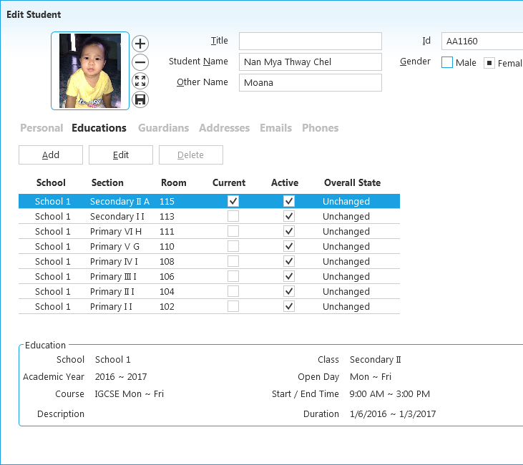
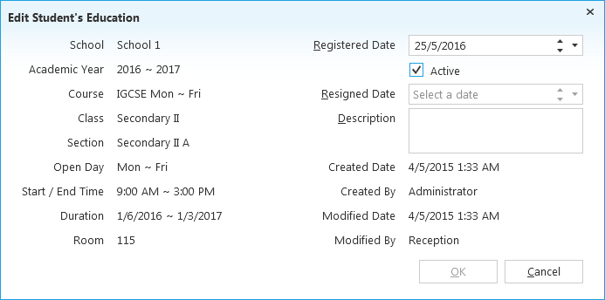

Slide 26
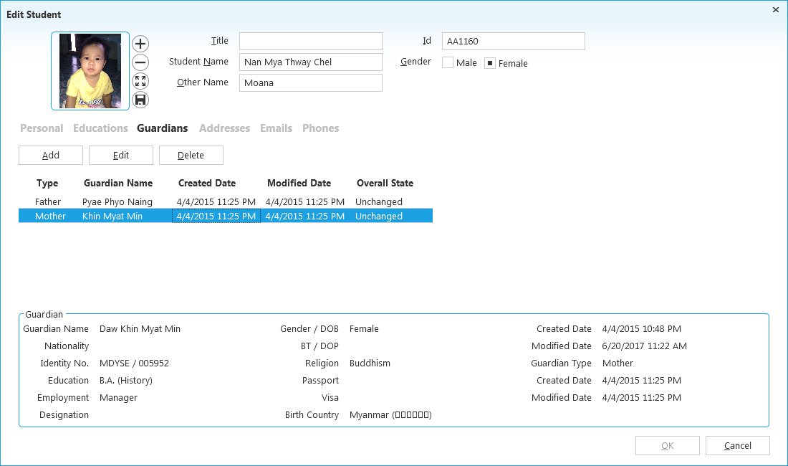

Slide 27
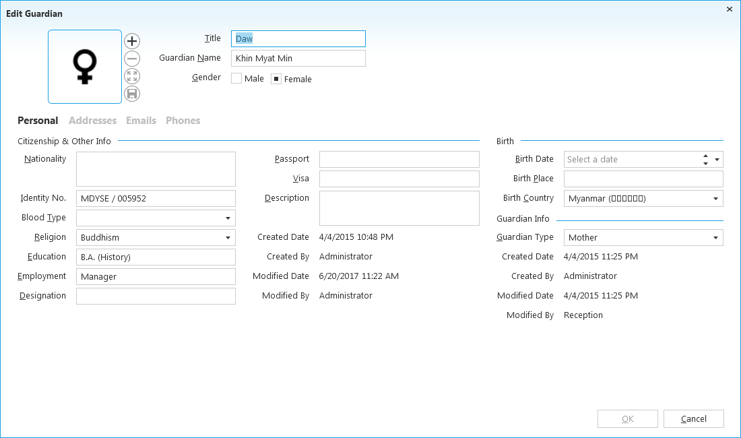

Slide 28
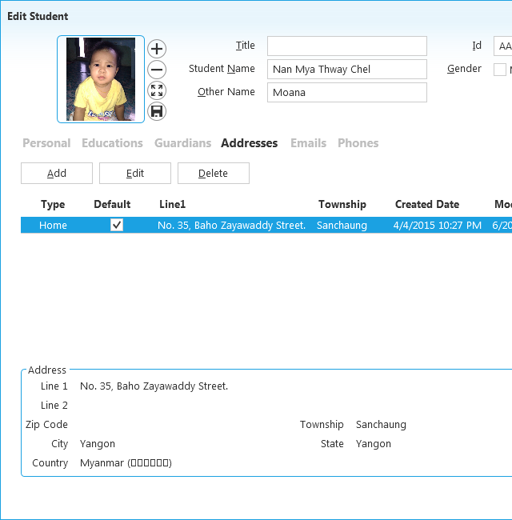
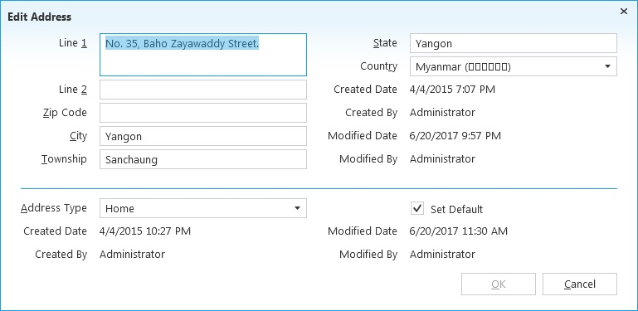

Slide 29
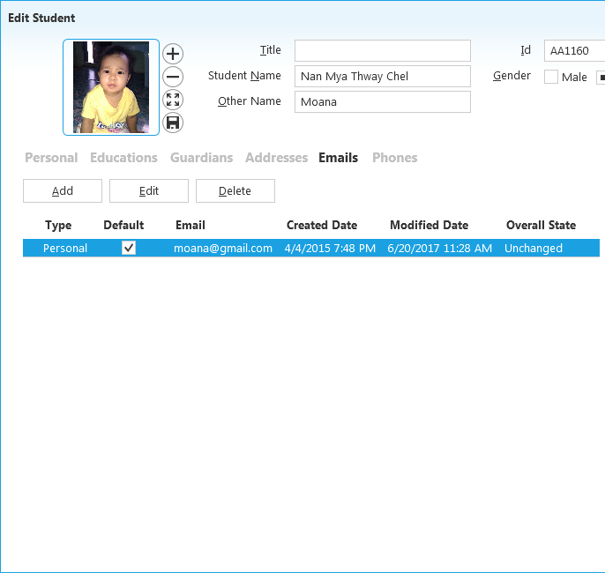
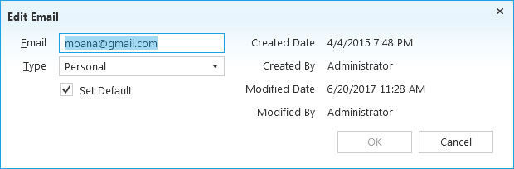

Slide 30
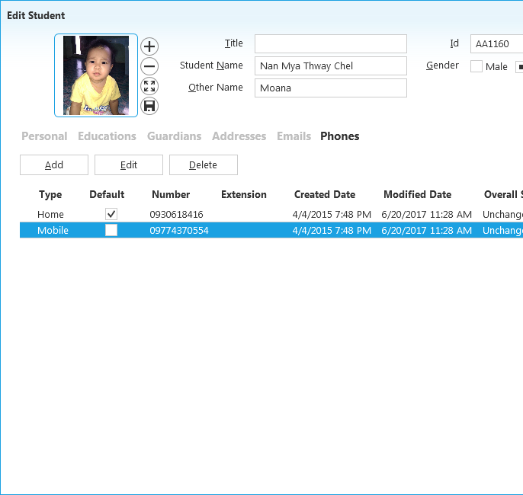
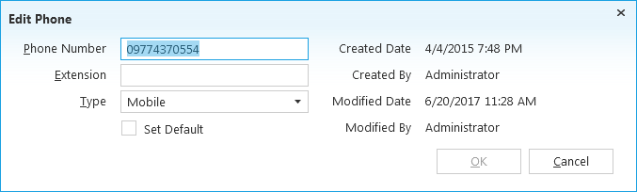

Slide 31
* Search Students
Database တြင္ သိမ္းဆည္းထားေသာ ေက်ာင္းသူ၊ ေက်ာင္းသားမ်ားကို ရွာေဖြ၍ ျပန္လည္ စီမံခန႔္ခြဲနိုင္သည္။
ရွာေဖြရာတြင္ အမည္၊ တျခားအမည္၊ ေက်ာင္းဝင္နံပါတ္၊ ေမြးသကၠရာဇ္၊ ေမြးဖြားသည့္ နိုင္ငံ၊ ကိုးကြယ္သည့္ ဘာသာ၊ မွတ္ပုံတင္၊ နိုင္ငံသား၊ အီးေမးလ္ လိပ္စာ၊ ဖုန္းနံပါတ္၊ အတန္း ေရစစၥလီလုပ္သည့္ ရက္စြဲ စသည္တို႔ျဖင့္ ရွာေဖြနိုင္သည့္အျပင္ မည္သည့္ အတန္းကိုမွ် တက္ေရာက္ျခင္း မရွိေသာ ေက်ာင္းသူ၊ ေက်ာင္းသားမ်ားကိုပါ ရွာေဖြနိုင္သည္။

Slide 32
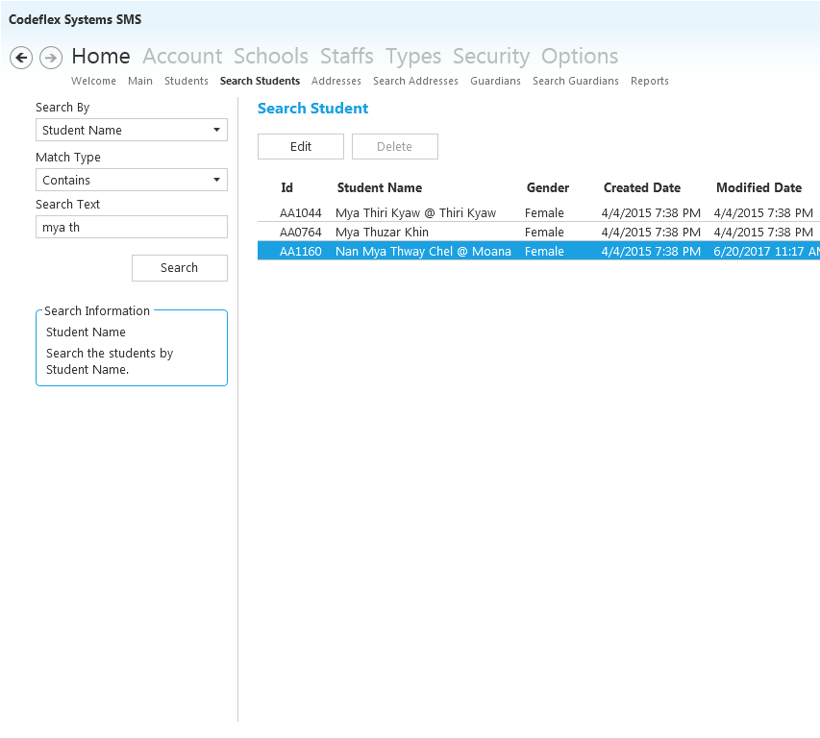
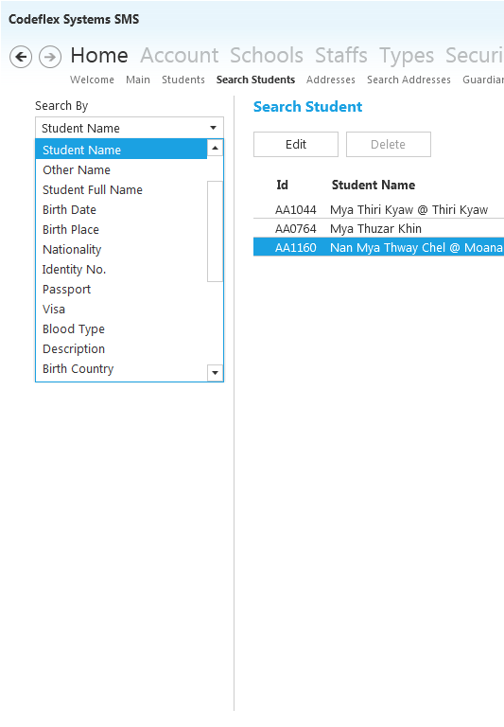

Slide 33
* Addresses
ေက်ာင္းသူ၊ ေက်ာင္းသားမ်ားႏွင့္ မိဘ အုပ္ထိန္းသူမ်ား၏ လိပ္စာမ်ားကို စီမံခန႔္ခြဲနိုင္သည္။
လိပ္စာ၊ စာတိုက္သုံး အမွတ္အသား၊ ၿမိဳ႕၊ ၿမိဳ႕နယ္၊ တိုင္း/ျပည္နယ္၊ နိုင္ငံ စသည္တို႔ ပါဝင္ပါသည္။

Slide 34
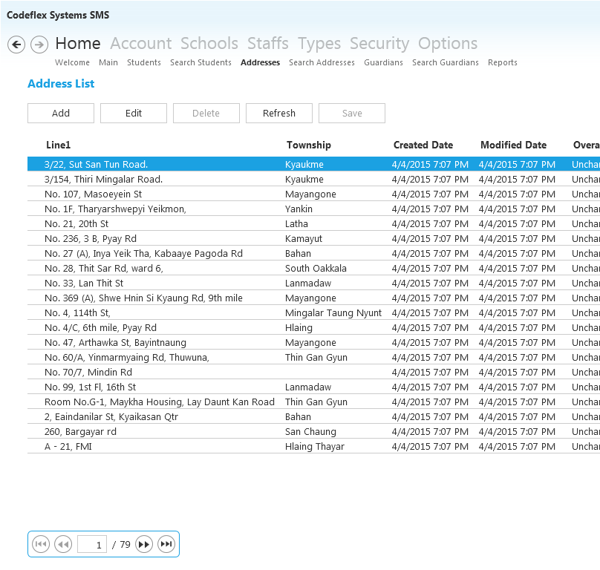
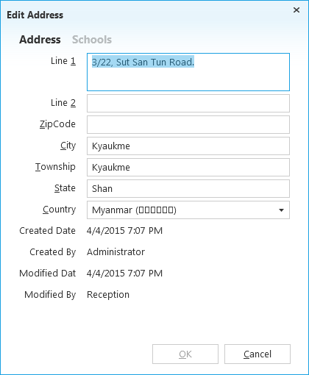

Slide 35
* Search Addresses
သိမ္းဆည္းထားေသာ ေက်ာင္းသူ၊ ေက်ာင္းသားမ်ားႏွင့္ မိဘ အုပ္ထိန္းသူမ်ား၏ လိပ္စာမ်ားကို ရွာေဖြ၍ ျပန္လည္ စီမံခန႔္ခြဲနိုင္သည္။
ရွာေဖြရာတြင္ လိပ္စာ၊ စာတိုက္သုံး အမွတ္အသား၊ ၿမိဳ႕၊ ၿမိဳ႕နယ္၊ တိုင္း/ျပည္နယ္၊ နိုင္ငံတို႔အျပင္ အသုံးျပဳထားျခင္း မရွိေသာ လိပ္စာမ်ားကိုလည္း ရွာေဖြနိုင္သည္။

Slide 36
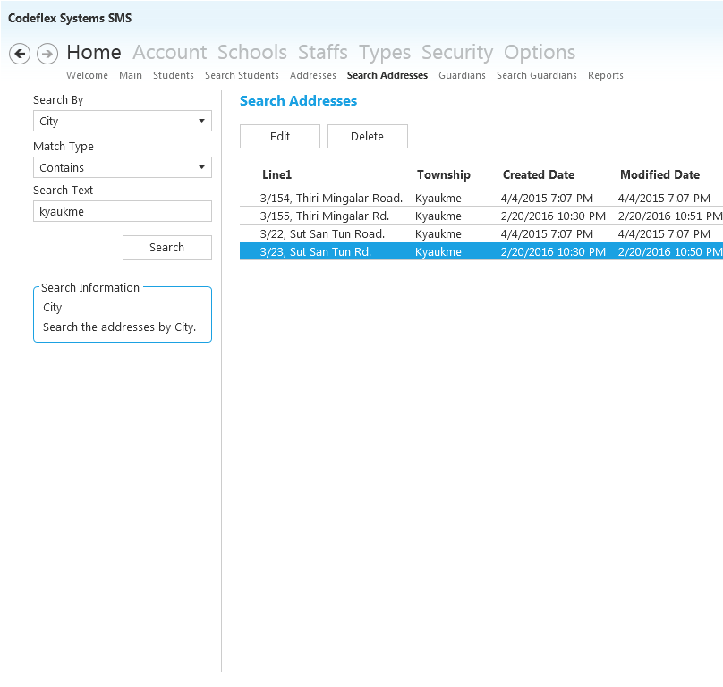
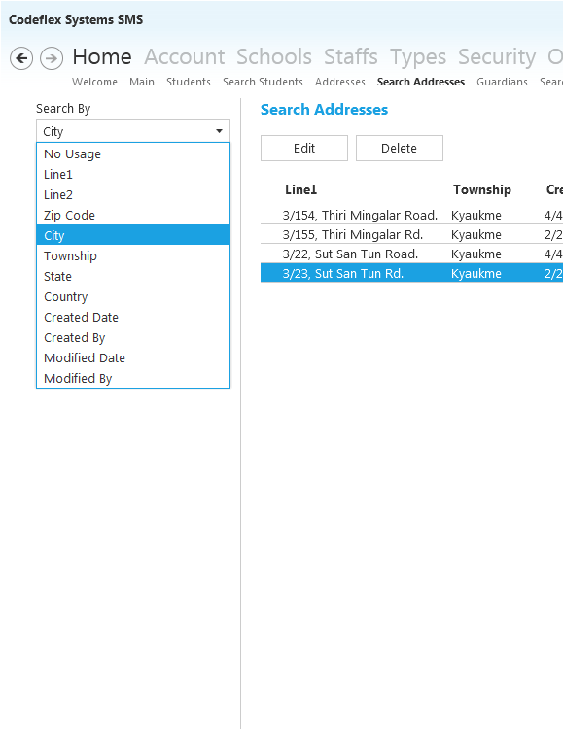

Slide 37
* Guardians
ေက်ာင္းသူ၊ ေက်ာင္းသားမ်ား၏ မိဘ သို႔မဟုတ္ အုပ္ထိန္းသူမ်ားကို စီမံခန႔္ခြဲနိုင္သည္။
အမည္၊ ေမြးသကၠရာဇ္၊ ေမြးဖြားသည့္ နိုင္ငံ၊ ကိုးကြယ္သည့္ ဘာသာ၊ မွတ္ပုံတင္၊ နိုင္ငံသား၊ အလုပ္အကိုင္၊ ရာထူး၊ ပညာ‌ေရးတို႔ အျပင္ ေနရပ္ လိပ္စာမ်ား၊ ဖုန္းနံပါတ္မ်ား၊ အီးေမးလ္ လိပ္စာမ်ားလည္း ပါဝင္ပါသည္။

Slide 38
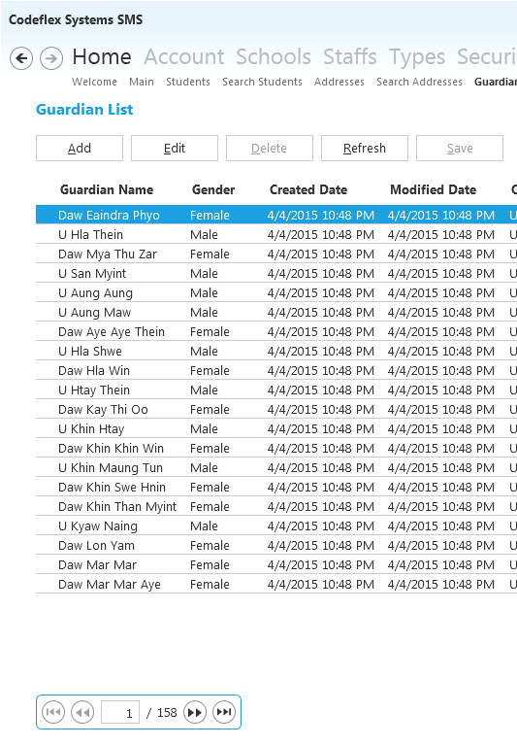
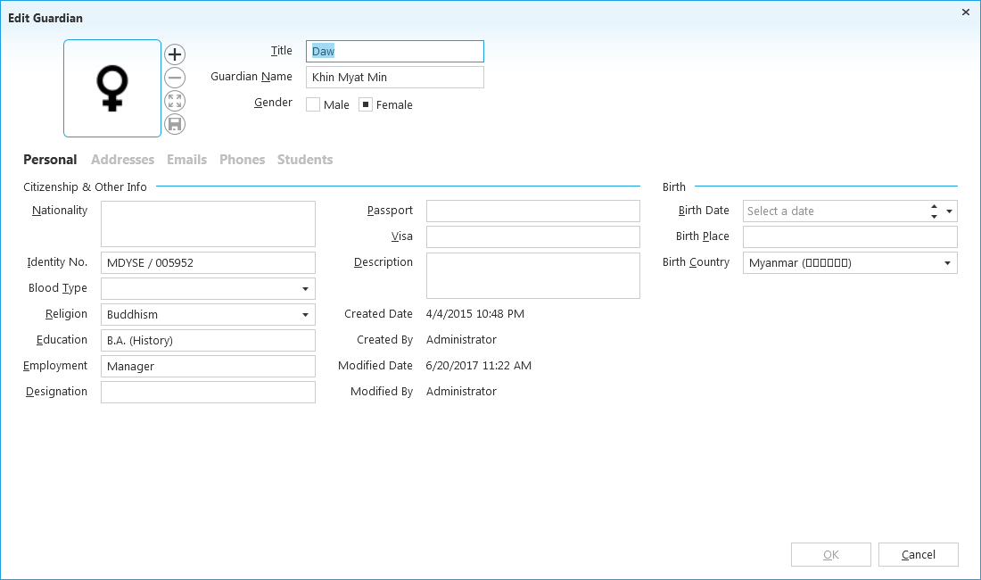

Slide 39
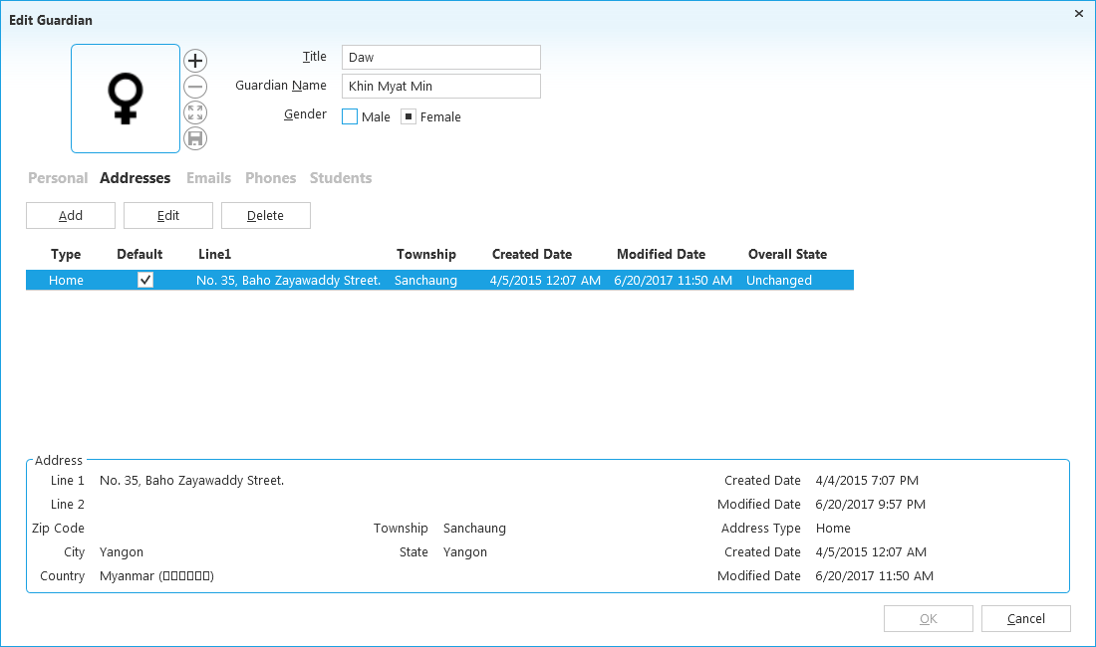
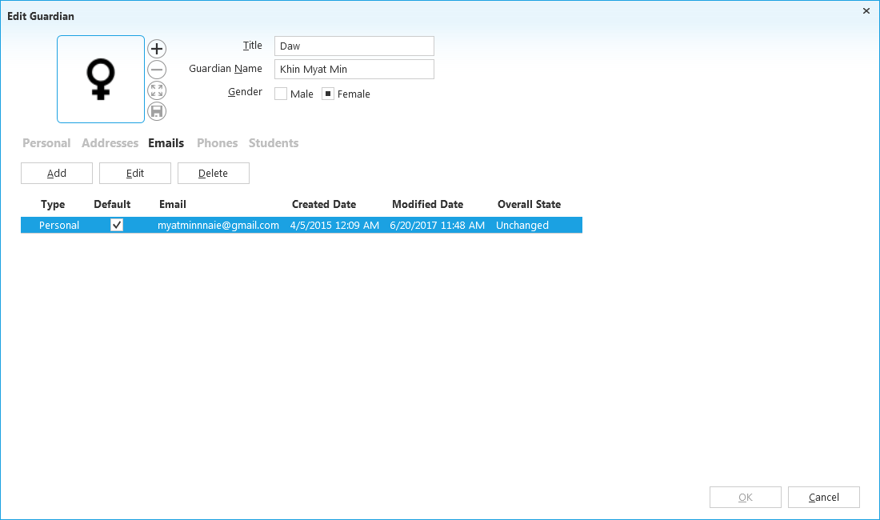
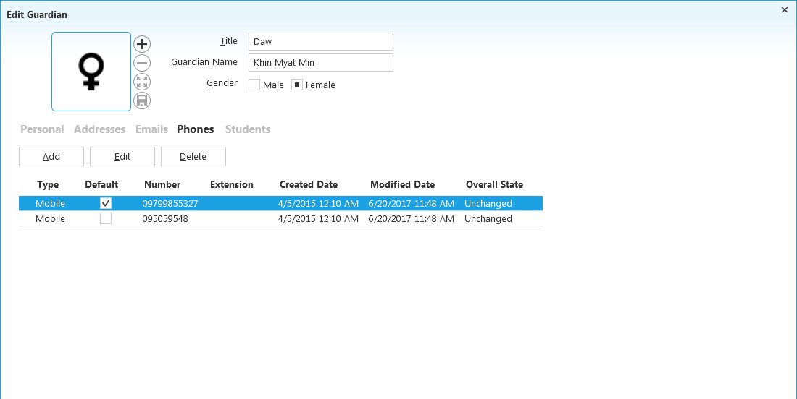
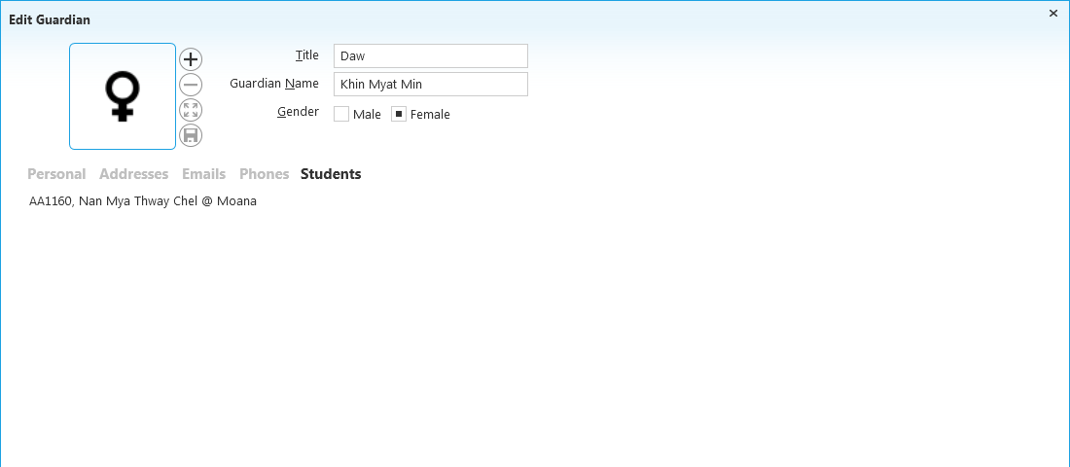

Slide 40
* Search Guardians
သိမ္းဆည္းထားေသာ ေက်ာင္းသူ၊ ေက်ာင္းသားမ်ား၏ မိဘ သို႔မဟုတ္ အုပ္ထိန္းသူမ်ားကို ရွာေဖြ၍ ျပန္လည္ စီမံခန႔္ခြဲနိုင္သည္။
ရွာေဖြရာတြင္ အမည္၊ ေမြးသကၠရာဇ္၊ ေမြးဖြားသည့္ နိုင္ငံ၊ ကိုးကြယ္သည့္ ဘာသာ၊ မွတ္ပုံတင္၊ နိုင္ငံသား၊ အလုပ္အကိုင္၊ ရာထူး၊ ပညာ‌ေရး၊ အီးေမးလ္ လိပ္စာ၊ ဖုန္းနံပါတ္တို႔အျပင္ အသုံးျပဳထားျခင္း မရွိေသာ မိဘ အုပ္ထိန္းသူမ်ားကိုလည္း ရွာေဖြနိုင္သည္။

Slide 41
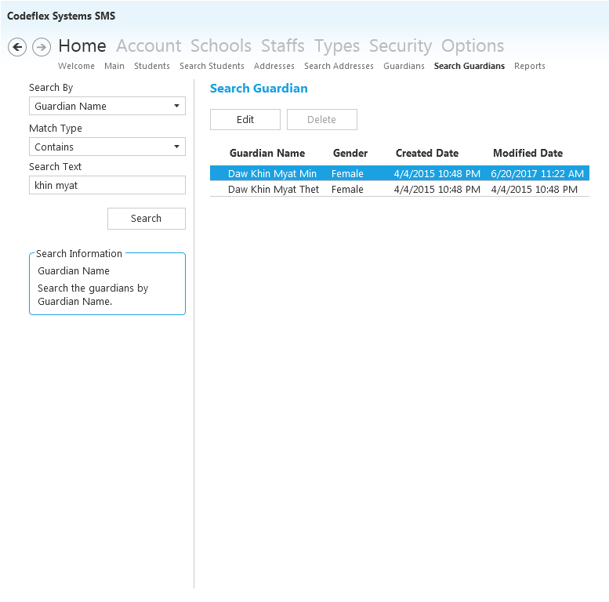
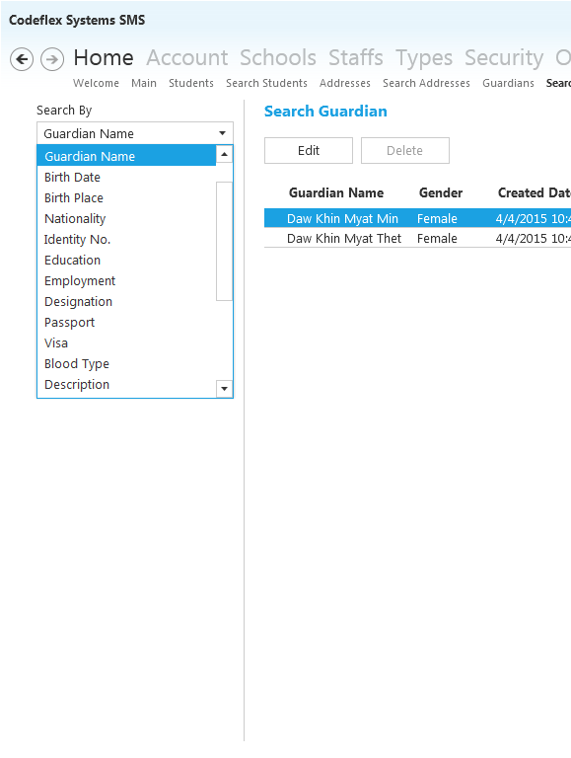

Slide 42
*** Account Management
Entry Receipts
Search Receipts
Payment Check
Student Fees

Slide 43
* Entry Receipts
ေက်ာင္းသူ၊ ေက်ာင္းသားမ်ား၏ Payment ကို ရက္စြဲအလိုက္ ထည့္သြင္းျခင္းႏွင့္ ေပးသြင္းခဲ့ေသာ ေဘာက္ခ်ာမ်ားကို စီမံခန႔္ခြဲနိုင္သည္။
ေက်ာင္းသူ၊ ေက်ာင္းသားမ်ား၏ ေက်ာင္းလခမ်ား၊ ‌ဖယ္ရီခမ်ား အျပင္ သတ္မွတ္ထားေသာ Fee Type အမ်ိဳးအစားမ်ားအလိုက္ ေဘာက္ခ်ာ ထည့္သြင္းနိုင္သည္။ ထို႔ျပင္ ေလ်ာ့ေဈးႏွင့္ အခြန္ေငြလည္း ပါဝင္ပါသည္။

Slide 44
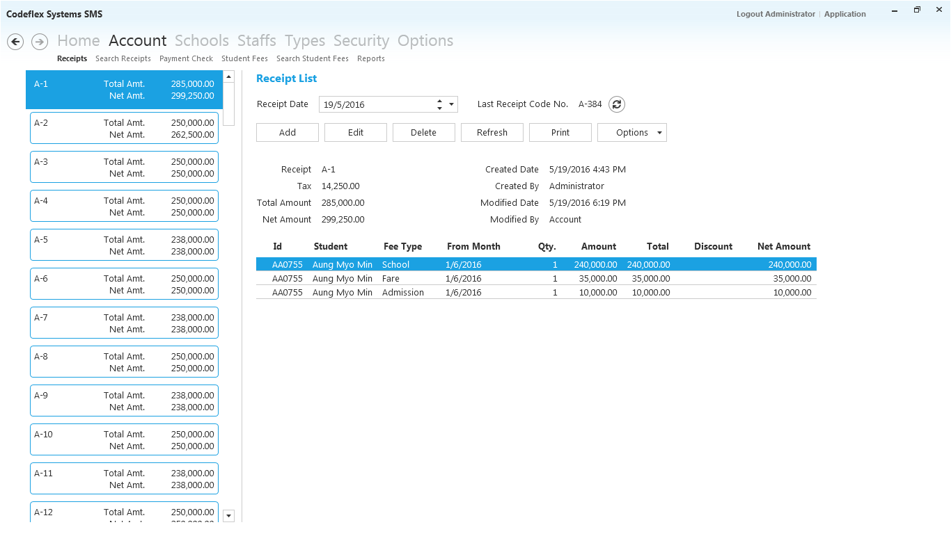

Slide 45
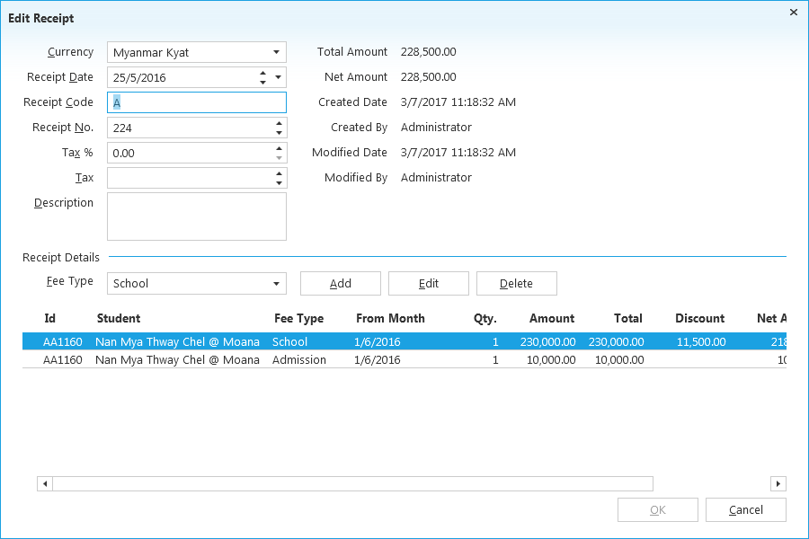
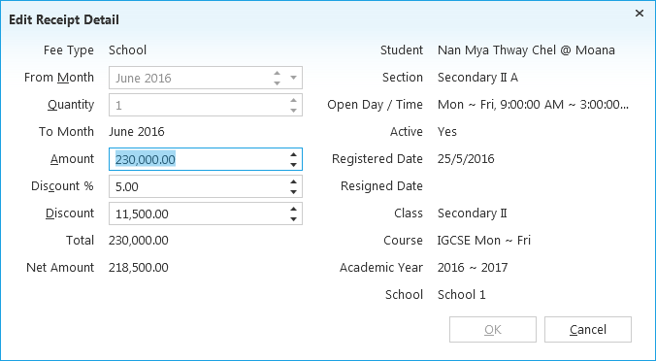

Slide 46
* Search Receipts
ေက်ာင္းသူ၊ ေက်ာင္းသားမ်ား၏ Payment ကို ေဘာက္ခ်ာ ရက္စြဲ၊ ေဘာက္ခ်ာ နံပါတ္၊ ေပးသြင္းခဲ့ေသာ တန္ဖိုးပမာဏ၊ ေလ်ာ့ေဈး စသည္တို႔ျဖင့္ ရွာေဖြနိုင္သည္။ ထို႔ျပင္ ေက်ာင္းသူ၊ ေက်ာင္းသားတို႔၏ အခ်က္အလက္မ်ားျဖင့္ေသာ္ လည္းေကာင္း၊ ၎တို႔ တက္ေရာက္ေနေသာ အတန္းမ်ားျဖင့္ေသာ္ လည္းေကာင္း ‌ေပးသြင္းခဲ့ေသာ ေဘာက္ခ်ာမ်ားကို ျပန္လည္ စီမံခန႔္ခြဲနိုင္သည္။

Slide 47
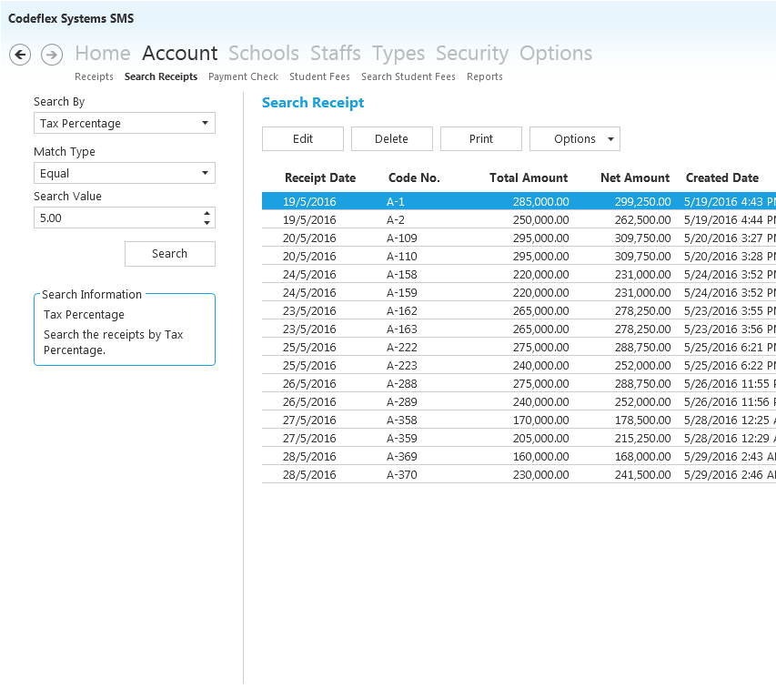
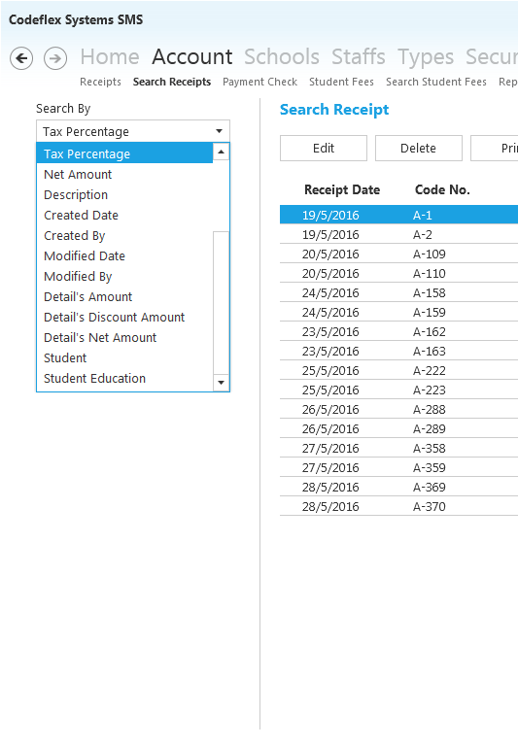

Slide 48
* Payment Check
ေက်ာင္းသူ၊ ေက်ာင္းသား တစ္ဦးခ်င္းစီ၏ တက္ေရာက္ခဲ့ေသာ အတန္းမ်ားအလိုက္ ေပးသြင္းခဲ့ေသာ Payment မ်ား ေဘာက္ခ်ာမ်ားကို ျပန္လည္ စစ္ေဆးနိုင္သည္။

Slide 49
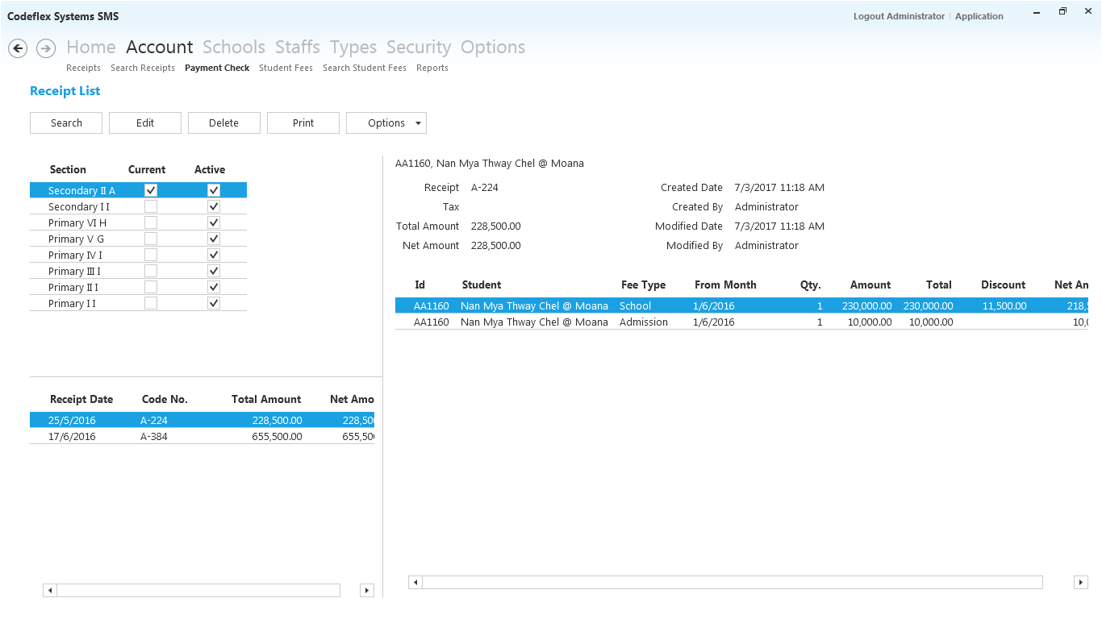

Slide 50
* Student Fees
ေက်ာင္းသူ၊ ေက်ာင္းသားမ်ားတို႔၏ တက္ေရာက္ေသာ အတန္းမ်ားအလိုက္ ေက်ာင္းလခ ေလ်ာ့ေဈးမ်ား၊ ဖယ္ရီခမ်ားကို စီမံခန႔္ခြဲနိုင္သည္။ ဤသို႔ ထည့္သြင္းထားေသာ Student Fee မ်ားသည္ ေဘာက္ခ်ာမ်ား ထည့္သြင္းရာတြင္ အေထာက္အကူျပဳသည္။

Slide 51
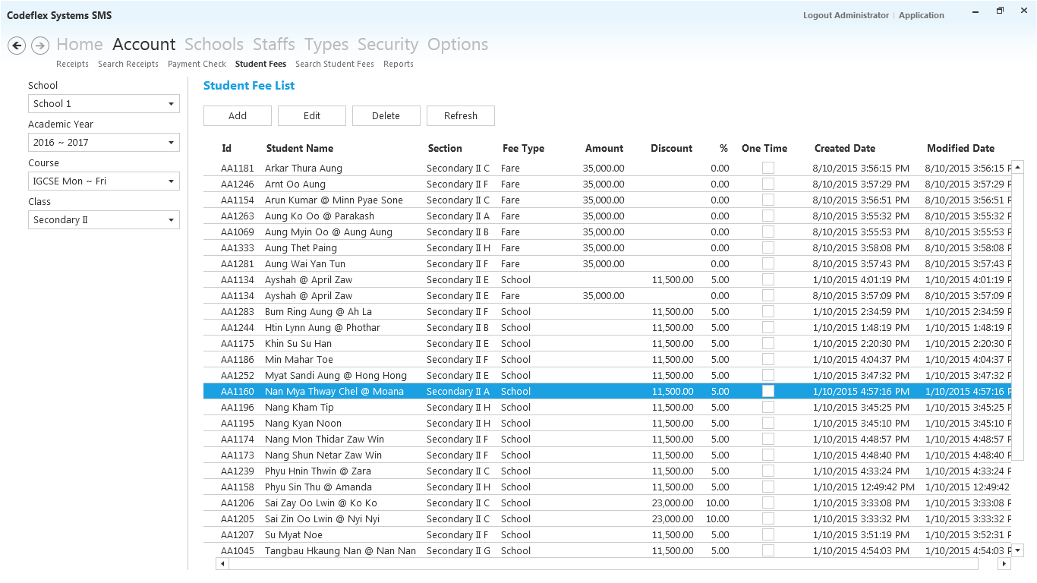

Slide 52
* Search Student Fees
သိမ္းဆည္းထားေသာ Student Fee မ်ားကို ရွာေဖြ၍ ျပန္လည္ စီမံခန႔္ခြဲနိုင္သည္။
ရွာေဖြရာတြင္ ေက်ာင္းလခ ေလ်ာ့ေဈး၊ ဖယ္ရီခ၊ ေက်ာင္းသူ ေက်ာင္းသားႏွင့္ ၎တို႔၏ တက္ေရာက္ေသာ အတန္းမ်ားျဖင့္လည္း ရွာေဖြနိုင္သည္။

Slide 53
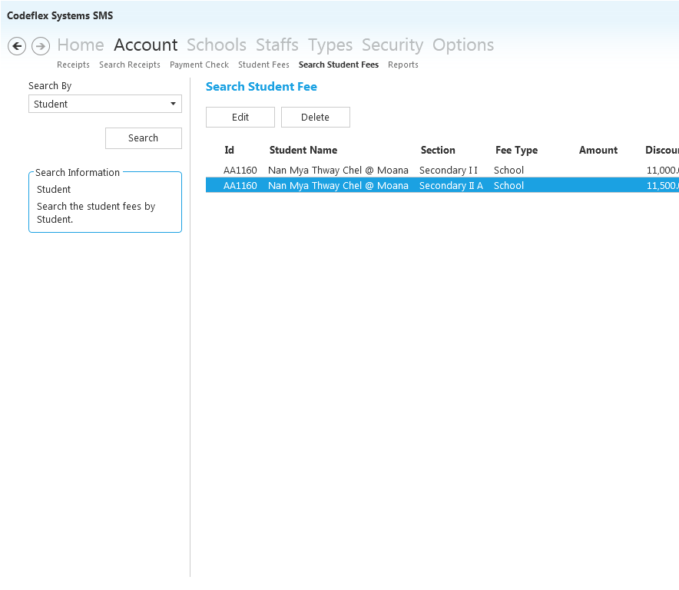


Slide 54
*** Types Management
Address Types
‌Email Types
Phone Types
Guardian Types
Countries
Religions
Teacher Types
Fee Types
Currencies

Slide 55
* Address Types
လိပ္စာအမ်ိဳးအစားမ်ားကို စီမံခန႔္ခြဲနိုင္သည္။

Slide 56



Slide 57
* Email Types
အီးေမးလ္အမ်ိဳးအစားမ်ားကို စီမံခန႔္ခြဲနိုင္သည္။

Slide 58



Slide 59
* Phone Types
ဖုန္းအမ်ိဳးအစားမ်ားကို စီမံခန႔္ခြဲနိုင္သည္။

Slide 60



Slide 61
* Guardian Types
မိဘ အုပ္ထိန္းသူ အမ်ိဳးအစားမ်ားကို စီမံခန႔္ခြဲနိုင္သည္။

Slide 62



Slide 63
* Countries
နိုင္ငံမ်ားကို စီမံခန႔္ခြဲနိုင္သည္။

Slide 64



Slide 65
* Religions
ကိုးကြယ္သည့္ ဘာသာမ်ားကို စီမံခန႔္ခြဲနိုင္သည္။

Slide 66



Slide 67
* Teacher Types
Teacher အမ်ိဳးအစားမ်ားကို စီမံခန႔္ခြဲနိုင္သည္။

Slide 68



Slide 69
* Fee Types
Fee အမ်ိဳးအစားမ်ားကို စီမံခန႔္ခြဲနိုင္သည္။

Slide 70



Slide 71
* Currencies
ေငြေၾကးအမ်ိဳးအစားမ်ားကို စီမံခန႔္ခြဲနိုင္သည္။

Slide 72



Slide 73
*** Security Management
Roles
Users
‌Search Users

Slide 74
* Roles
Predefined Roles မ်ားအျပင္ Customize Role မ်ားကိုလဲ ထည့္သြင္းနိုင္သည္။ Customize Role မ်ား၏ Permission ကို စိတ္ႀကိဳက္ သတ္မွတ္နိုင္သည္။

Slide 75


Slide 76



Slide 77


Slide 78
* Users
Application ကို အသုံးျပဳမည့္ User မ်ားကို ထည့္သြင္းၿပီးေနာက္ Predefined Roles မ်ားႏွင့္ Customize Roles မ်ားျဖင့္ ၎တို႔၏ Authorization ကို စီမံခန႔္ခြဲနိုင္သည္။

Slide 79


Slide 80



Slide 81
* Search Users
သိမ္းဆည္းထားေသာ User မ်ားကို ရွာေဖြ၍ ျပန္လည္ စီမံခန႔္ခြဲနိုင္သည္။
ရွာေဖြရာတြင္ အမည္၊ အီးေမးလ္လိပ္စာ၊ Application သို႔ ဝင္ေရာက္ေသာ ရက္စြဲ၊ Application သို႔ ဝင္ေရာက္ရန္ ပိတ္ပင္လိုက္သည့္ ရက္စြဲ စသည္တို႔ျဖင့္ ရွာေဖြနိုင္သည္။

Slide 82



Slide 83
*** Staffs Management
Staffs
Search Staffs

Slide 84
* Staffs
Staff မ်ားကို စီမံခန႔္ခြဲနိုင္သည္။

Slide 85



Slide 86
* Search Staffs
သိမ္းဆည္းထားေသာ Staff မ်ားကို ရွာေဖြ၍ ျပန္လည္ စီမံခန႔္ခြဲနိုင္သည္။

Slide 87



Slide 88
*** Options
User Options
User Profile

Slide 89
* User Options
User သည္ Theme, Color, Font Size, Data Time Format စသည္တို႔ကို ေ႐ြးခ်ယ္၍ အသုံးျပဳနိုင္သည္။

Slide 90


Slide 91


